Slide 1
商品详情页静态异步化
商品详情-济城(潘高)
渐飞
2013-06-28

Slide 2
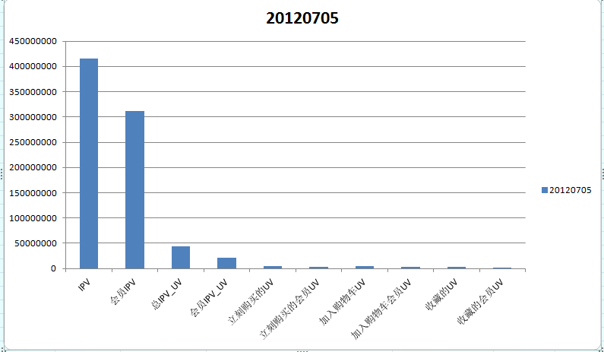

Slide 3
ITEM.TAOBAO.COM
异步系统
IC
UIC
SC
UMP
Delivery
30天销售数
PCT
DC
掌柜档案
market1
215
同类宝贝推荐
套 餐
成交记录
卡易售
markert1
200
MIS秒杀本地数据
均价提醒
market1
222
库存中心
秒杀 系统
消 保

Slide 4
动态系统的QPS有瓶颈
Java
CPU运算（Java字符串查找、替换、拼接、锁、压缩、解压缩等）
元数据获取的网络开销
Web服务器
模块过滤（atpanel pv、acookie打点、简繁转换）
大HTML(100K以上)的Gzip压缩
依赖的服务
后端依赖商品，店铺，用户等等系统
淘宝的突发流量
攻击
秒杀
双11/双12（21w/QPS）
性能已经不能再得到大的提升了

Slide 5
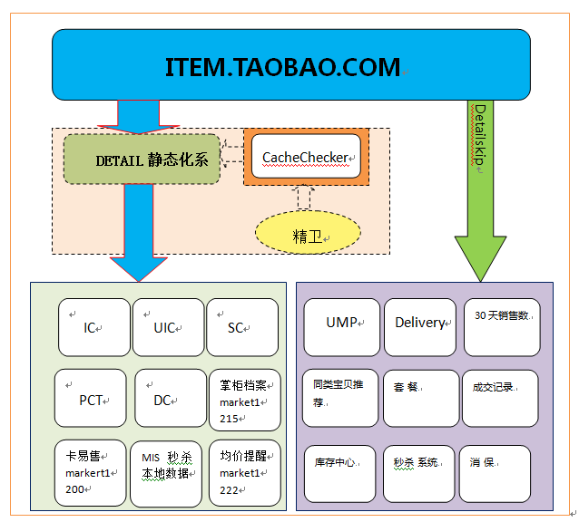

Slide 6
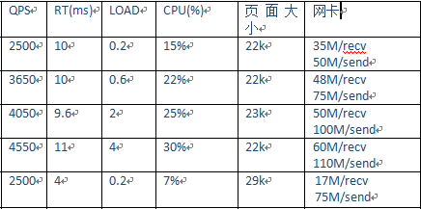

Slide 7
整体失效时服务器稳定性的保证?
页面体积太大网卡成为瓶颈，缓存的对象量问题?
页面DOM结构行数多影响页面渲染速度?

Slide 8
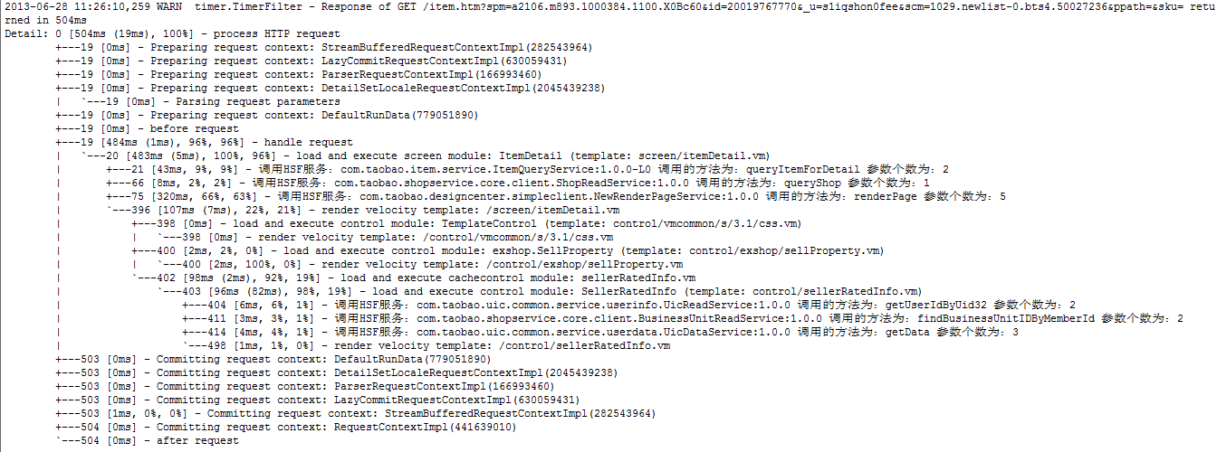

Slide 9
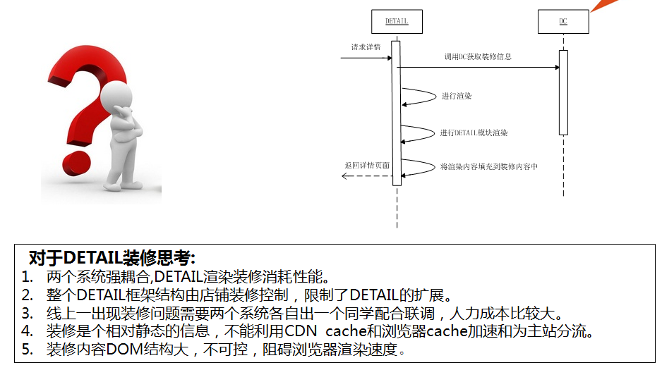

Slide 10
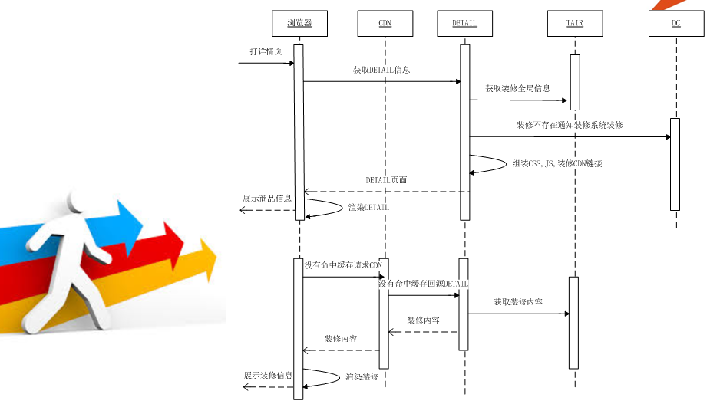

Slide 11
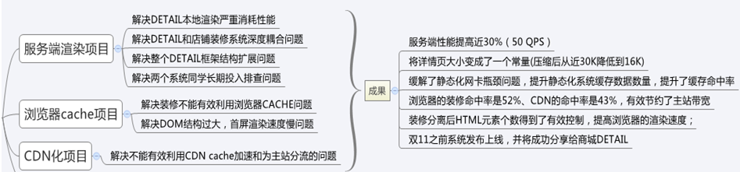

Slide 12
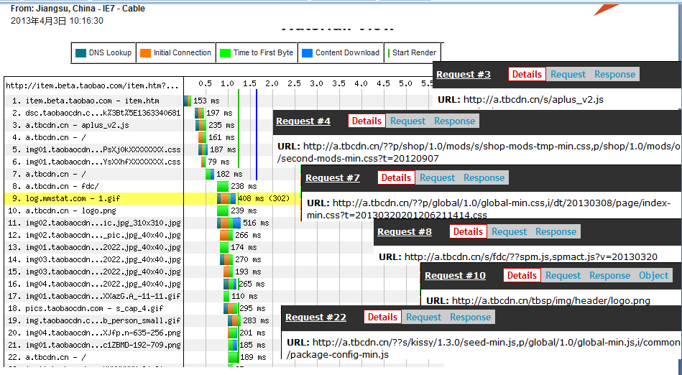

Slide 13

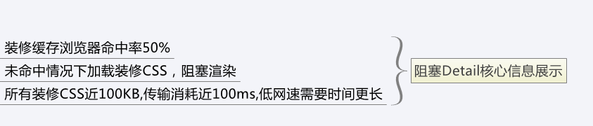
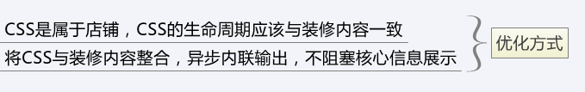

Slide 14
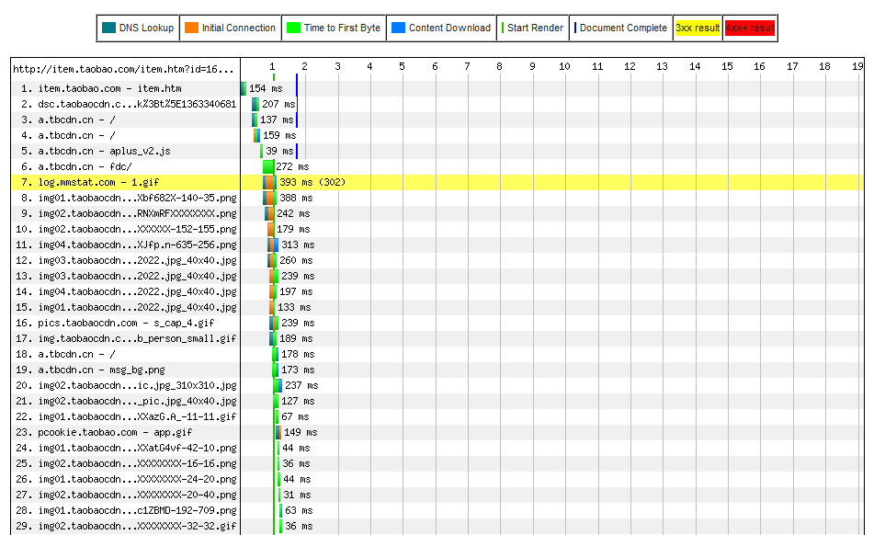
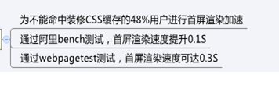
优化后的效果

Slide 15
谢 谢！

